Slide 1
Analisi e sviluppo di un gestore di dati personali secondo il modello MyData
Candidato: Giada Martina Stivala
Relatore: Chiar.mo Prof. Marco Prandini
Correlatore: Dott. Andrea Melis
Anno Accademico 2015/2016
Sessione II
16 Dicembre 2016

Slide 2
MyData – Contesto di sviluppo
Progetto finlandese iniziato nel Marzo 2016 e portato avanti dall’università di Aalto
Ha come principi fondamentali
La centralità dell’utente, a cui vengono forniti i mezzi per il controllo della propria privacy;
L’interoperabilità dei dati;
La realizzazione di un ambiente favorevole allo sviluppo di applicazioni commerciali.
Si propone come framework “di basso livello” per la gestione centralizzata di dati, sul quale realizzare servizi MyData compliant

Slide 3
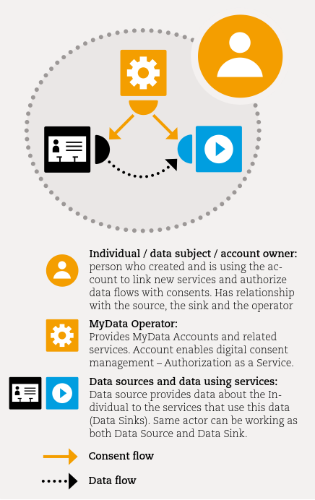
Architettura MyData (1)
Comprende quattro principali entità:
Utente finale;
Operatore MyData;
Source o servizio “produttore”;
Sink o servizio “consumatore”.

Slide 4
Architettura MyData (2)
Funzionamento basato sull’utilizzo di permessi (“Consent”)
Permettono all’utente di definire politiche di accesso;
Hanno valenza legale (proposta di aderenza a leggi europee per la tutela dei dati personali);
Sono revocabili in ogni momento.

Slide 5
Studio di fattibilità: Operatore
Coordinamento fra le parti
Gestione degli utenti;
Accesso al Personal Data Vault.
Emissione di Consent per la regolazione del flusso di dati
Cambio di stato di validità dei permessi;
Autenticazione fra le parti.
Gestione dei servizi iscritti all’infrastruttura
L’iscrizione di un servizio prevede la dichiarazione delle risorse necessarie al suo funzionamento.

Slide 6
Studio di fattibilità: Source e Sink
La fonte di dati (Source) è detta Personal Data Vault
Rappresenta un’astrazione di storage sicuro;
I dati accessibili sono dichiarati a priori;
La granularità degli accessi è controllata a livello di tipi di dato.
Il servizio “consumatore” (Sink) è un servizio di previsione del prossimo viaggio più probabile (Most Likely Next Trip)
Sviluppato nella tesi “Un sistema di previsione degli itinerari per applicazioni di Smart Mobility”;
Utilizza dati come Calendario e Posizioni GPS per calcolare un suggerimento di viaggio possibile.

Slide 7
Studio di fattibilità: tecnologie di riferimento
Vengono indicati come “Key Related Standard”:
OAuth 2.0
Controllo dei flussi di autorizzazioni fra applicazioni distribuite;
Kantara User Managed Access
Definizione dell’accesso a risorse protette su infrastruttura distribuita;
Kantara Consent Notice Receipt Specification
Proposta di standard per record di autorizzazioni e transazioni di dati;
OpenID Connect
Autenticazione degli utenti presso applicazioni client.

Slide 8
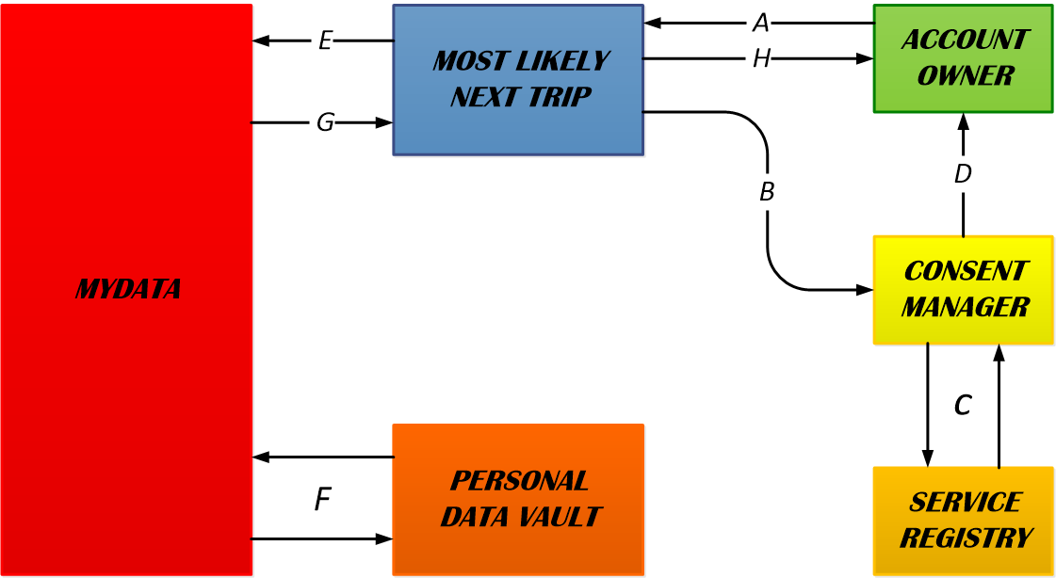
Implementazione di un protocollo di comunicazione fra le entità
Flusso di autorizzazioni ad alto livello nell’erogazione di un servizio:
Prerequisito: esistenza di un ServiceConsent fra utente e servizio richiesto;
Emissione di un DataConsent specifico per ogni transizione;
L’unione dei due permessi garantisce l’accesso al Personal Data Vault.

Slide 9
Implementazione di un protocollo di comunicazione fra le entità
In particolare:
Controlli incrociati con le risorse dichiarate a runtime;
Il servizio (MLNT) non ha accesso diretto al Personal Data Vault.

Slide 10
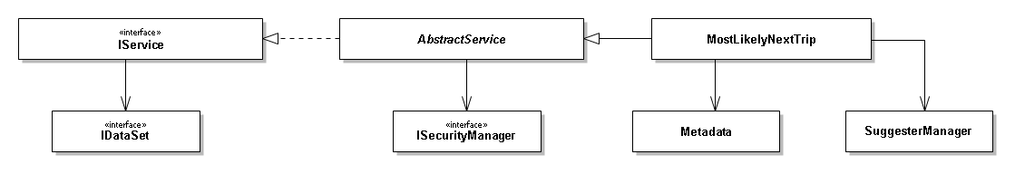
Estendibilità: aggiunta di nuovi servizi
Uso del componente di calcolo dei suggerimenti di viaggio (Suggester Manager) attraverso wrapper che separano la logica di business dal funzionamento dell’architettura
Dall’esterno si invoca il metodo provideService(IUser user)
AbstractService fattorizza le operazioni comuni a tutti i servizi
Il servizio deve solo dichiarare le risorse necessarie al suo funzionamento

Slide 11
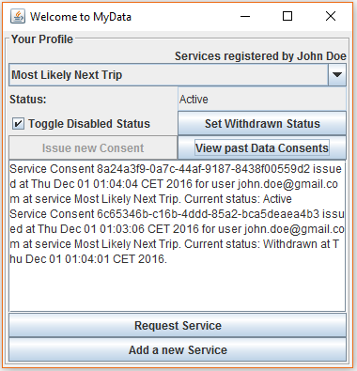
Testing (1)
Possibilità di ritirare o disabilitare il permesso corrente per il servizio selezionato;
Visualizzazione storico dei permessi assegnati al servizio;
Aggiunta di nuovi servizi o erogazione di quello selezionato nel menù a tendina.

Slide 12
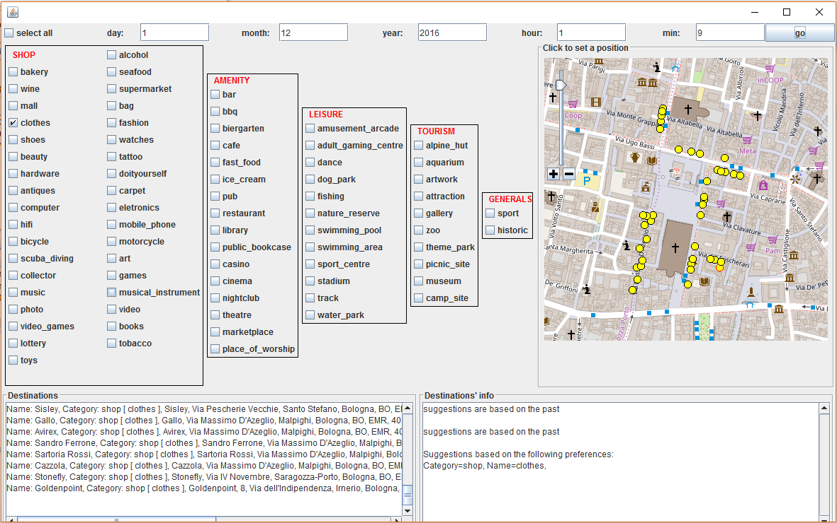
Testing (2)
Erogazione del servizio MLNT:
Flusso in input
Flusso in output

Slide 13
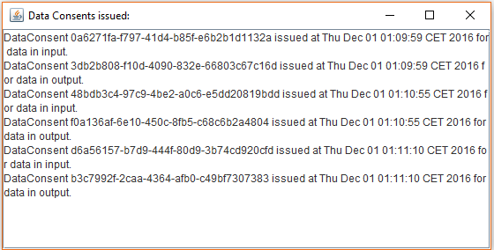
Testing (3)
Possibilità di visualizzare il flusso dei dati per il permesso correntemente attivo

Slide 14
Conclusioni e sviluppi futuri
Implementazione di un’infrastruttura MyData su scala ridotta;
Testing effettuato con un servizio di previsione del prossimo viaggio più probabile e Personal Data Vault.
Possibili sviluppi futuri:
Miglioramento dello strato di persistenza;
Implementazione di controlli di sicurezza adeguati.

Slide 15
Grazie per l’attenzione

Slide 16
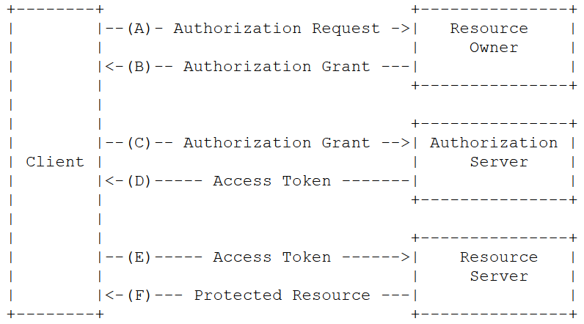
Implementazione di un protocollo di comunicazione fra le entità
Esempio di riferimento: protocollo OAuth 2.0
(A), (B) Prevedono l’autenticazione reciproca e l’emissione di un ServiceConsent
(C), (D) Richiedono l’accesso ad uno specifico data set, tramite l’emissione di un DataConsent
(E), (F) I due permessi garantiscono l’accesso al Personal Data Vault

Slide 17
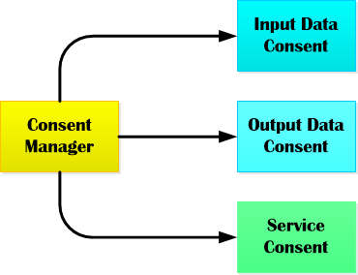
Architettura del gestore di dati personali (1)
Iscrizione di un utente presso un servizio (Sink)
Emissione di un nuovo ServiceConsent
Autenticazione reciproca delle parti;
Specifica delle risorse utilizzate dal servizio;
Può essere revocato, interrompendo il flusso di dati.
Controllo del flusso di dati in input / output dal Vault (Source)
Emissione di un DataConsent specifico
InputDataConsent
OutputDataConsent
Utilizzabile una volta sola, identifica i dati da trasmettere

Slide 18

Architettura del gestore di dati personali (2)
L’iscrizione di un servizio presso il Service Registry lo rende raggiungibile all’interno dell’infrastruttura MyData
Necessaria per l’interazione con l’utente;
Ne viene richiesta prova ad ogni emissione di ServiceConsent.
Richiede la dichiarazione a priori delle risorse necessarie al suo funzionamento (Metadata)
Non vengono emessi Consent per risorse esterne a tale insieme.

Slide 19
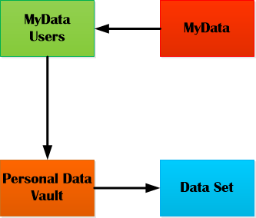
Architettura del gestore di dati personali (3)
La classe MyData gestisce gli utenti iscritti;
Ad ogni utente è associato un Personal Data Vault
L’accesso ai dati avviene tramite richiesta a MyData
L’unità di trasferimento dati è un DataSet

